Slide 1
Актуальность и основные проблемы преемственности детского сада и школы в
работе с детьми с ОВЗ

Slide 2



Создание
«ресурсного пространства»
для детей с ОВЗ/инвалидностью в дошкольном отделении
образовательной организации как важное условие их социализации и успешного перехода на
школьный уровень образования.

Slide 3
Работа с семьей ребенка с особенностями в развитии
Рождение аномального ребенка функционально деформирует семью. Это происходит вследствие колоссальной психологической нагрузки, которую несут члены семьи. Многие родители в сложившейся стрессовой ситуации оказываются беспомощными. Их положение можно охарактеризовать как внутренний (психологический) и внешний (социальный) тупик.
O Цель ППС: найти пути решения проблем семьи, воспитывающей
«особого» ребенка.
O Для реализации данной цели необходимо, прежде всего, решить
следующие задачи:
Анализ особенностей семей, воспитывающих ребенка с ограниченными возможностями.
Построение системы психологической помощи родителям, что будет способствовать их эмоциональной адаптации, позволит принять болезнь ребенка, выработать позитивные установки по отношению как к самим к себе, так и к своему ребенку.

Slide 4




Модели социально-
психологической помощи семье
Дефицитарная
Ресурсная

Slide 5
Дефицитарная модель
O предполагает определенных,
существование
заранее известных
норм семейной
коммуникации
организации и
заключается в
– роль специалиста том, чтобы
идентифицировать
нарушения в семейной
организации,
коммуникации и пр. и работать на устранение этих нарушений

Slide 6
Проблема:
O во всех обращениях доминирует тема дефекта. Родители обращаются к специалистам за тем, чтобы избавиться от тех проблем, которые возникли в семье из-за нарушений в развитии ребёнка.
O задержка в признании родителями диагноза, а значит, и данности, связанной с особенностями ребенка, может лишить семью возможности действовать своевременно и конструктивно.
O Родителям свойственны чувства гнева, вины, стыда, которые возникли у них в ответ на сообщение врача о дефекте ребенка.

Slide 7
O Долгие "скитания" родителей по специалистам,
неудовлетворенность процессом помощи, наличие негативных переживаний, связанных с этим, чувство безысходности, утрата надежды и веры в изменения - вот неполный перечень проблем, который возникает на фоне принятия дефицитарной модели.
O Основными аспектами, характеризующими деятельность психолога, опирающегося на ресурсную модель человеческого функционирования при работе с семьями, воспитывающими аномальных детей, является такая позиция психолога, которая позволяет расширить пространство для активности родителей, т.е. позволяющая семье мобилизовать имеющиеся у неё способности и потенциал самопомощи, а также уйти от фиксированности на болезни и дефекте.

Slide 8
Ресурсная модель
O Опирается на следующие предположения: семья постоянно генерирует собственные нормы в различных контекстах -
историческом, политическом, межличностном.
культурном, этническом,
социально-экономическом,
Работа с родителями "особых"
детей
становится более эффективной, если она основана на ресурсной модели человеческого функционирования.

Slide 9
Работа специалиста с семьей «особого» ребенка в рамках ресурсной модели
O Поиск сильных сторон семейной жизни, поддержание собственной уважительной заинтересованности и открытость к различиям. Разнообразие приветствуется.
O Процесс направлен на усиление творческой способности людей решать проблемы, получать новые знания, развиваться сначала вместе со специалистом, а потом без его помощи.
O Ресурсная модель не игнорирует патологию и дисфункцию, но делает упор на сильных сторонах людей и семей. Фокус работы специалиста смещается на развитие компетентности клиентов с исправления "неполадок" в семейной системе

Slide 10
Когда работа начинается с сил и ресурсов, с меньшей вероятностью провоцируется сопротивление родителей. Строительство работы на основании компетентности служит напоминанием при исследовании трудностей, что у семей есть не только проблемы, но и силы.
Обнаружение этих сильных сторон в жизни людей, имеющих «особого» ребенка, фокус внимания на их компетентности является лучшим основанием для нахождения будущих решений, дает место надежде и открывает новые возможности.

Slide 11
Задача психолога на первой ступени дошкольного образования- помочь
родителям принять себя и своих детей, такими какие они есть
Изменить взгляд на свою проблему – воспринимать ее не как
«крест», а как «особое предназначение»;
Вооружить родителей различными способами коммуникации;
Раскрыть собственные творческие возможности,
Помочь избавиться от чувства обособленности в своем горе;
Помочь в формировании адекватной оценки психологического состояния детей;
Снятие тревоги и страха отвержения;
Формирование адекватного представления об общественных
процессах и месте «особых» людей в структуре общества;
Помочь избавиться от комплекса вины и неполноценности себя и своей семьи.

Slide 12

















Родители
ЦПМПК
Админи- страция
педагоги
/воспитатели
Психолог
Логопед
специалисты дополнительного образования
Социальный педагог
Дефектолог

Slide 13
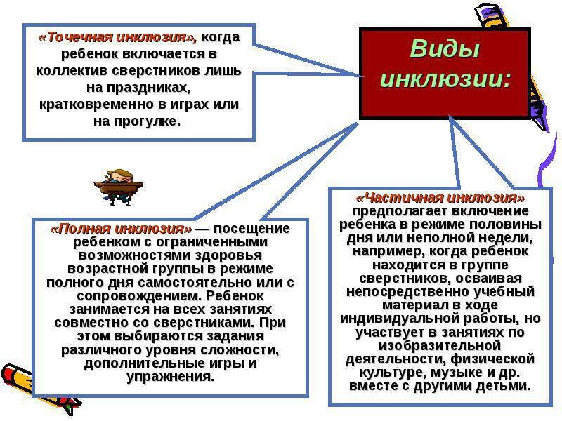

Slide 14
Задачи социальной адаптации дошкольника с ОВЗ в детском саду
O Научиться приспосабливаться к жизни в новых социальных условиях (в т.ч. социально-бытовая ориентировка);
O Установление гармоничных связей с социальным
окружением (включая взрослых и сверстников);
O Соблюдение определенных правил группы (в том числе нормативное поведение);
O Умение выражать свои просьбы, желания в
новых условиях;
O Усвоение новой роли – «Я – дошкольник»

Slide 15
Ребенок должен научиться:
O Сотрудничать и выполнять простые требования
O Быть внимательным (смотреть в нужную сторону)
O Быть усидчивым в определенный
временной промежуток
O Выполнять посильные задачи от начала до конца
O Понимать, когда он получает поощрения, а
когда - нет

Slide 16












Динамическое развитие образователь ной модели
Индивидуаль
ный подход
Командный подход
Семейно ориентирова нное
сопровожден ие
Вариативная развивающая среда
Самостоятель ная активность
ребенка
Модульная организация образова- тельных
программ
Вариативная методическая база
обучения и воспитания

Slide 17
Условия организации успешного обучения и воспитания детей с ограниченными возможностями здоровья
Создание адаптивной среды, позволяющей обеспечить
полноценное включение и личностную самореализацию в образовательном учреждении.
Создание в образовательном учреждении общего типа надлежащих материально-технических условий, обеспечивающих возможность для беспрепятственного доступа детей в здание и помещения ОУ и организации их пребывания и обучения в этом учреждении (пандусы, лифты, специально оборудованные учебные места, специализированное , реабилитационное,
медицинское оборудование и т.д.)

Slide 18
Условия организации успешного обучения и воспитания детей с ограниченными
возможностями здоровья
Обучение и коррекция развития детей с ограниченными возможностями здоровья должны осуществляться по образовательным программам, разработанным на базе основных общеобразовательных программ с учетом психофизических особенностей и возможностей таких обучающихся.
Необходимо комплексное психолого-педагогическое сопровождение ребенка с ограниченными возможностями здоровья на протяжении всего периода его обучения в ОУ общего типа.
Необходима специальная подготовка педагогического коллектива ОУ общего типа в соответствии со спецификой учебно-воспитательной и коррекционной работы .

Slide 19
Что нужно сделать нам!
O Обеспечить комплексное психолого-педагогическое сопровождение ребенка с ОВЗ на протяжении всего периода обучения в образовательной организации;
O Для обеспечения эффективного включения детей с ограниченными возможностями здоровья в ОУ общего типа важное значение имеет проведение информационно-просветительской, разъяснительной работы по вопросам, связанным с особенностями образовательного процесса для данной категории
детей, со всеми участниками
процесса – обучающимися,
образовательного
их родителями,
педагогическими работниками.

Slide 20
Психолого-педагогический консилиум
O Создание постоянных бригад специалистов (психолог, логопед, дефектолог, воспитатель/педагог);
O Преемственность между специалистами дошкольного и школьного отделений:
передача/ознакомление с комплектом документов;
методы и методики работы с семьей;
психолого-педагогическая характеристика ребенка с
ОВЗ;
программы коррекции и развития;
рекомендации по дальнейшей работе.

Slide 21
Пожелания
O Для сохранения и укрепления кадрового
потенциала образование возможностями разработка
ОУ,
детей с
осуществляющих ограниченными
здоровья,
мер
необходима
материального
стимулирования деятельности работников этих учреждений (определение размеров и
условий оплаты труда,
дополнительных мер
установление
социальной
поддержки и социальной помощи).

Slide 22
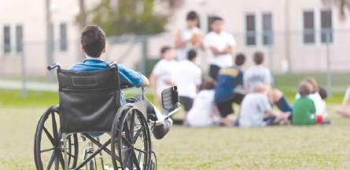

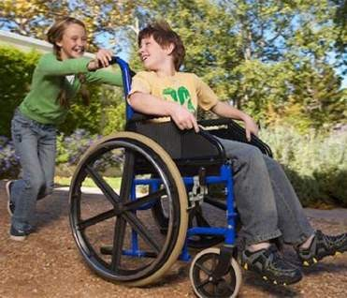
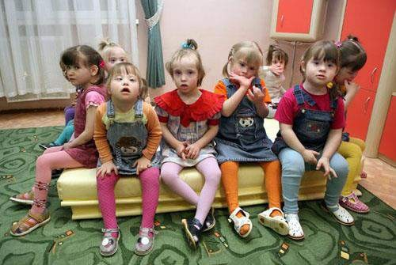
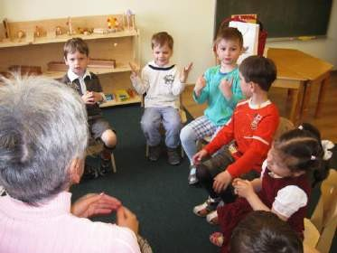
Очень важно понять:
При создании инклюзивных школ, школ нового типа , дети привыкают к тому, что мир – разнообразен, что люди в нем – разные, что каждый человек имеет право на жизнь, воспитание, обучение, развитие.

